Slide 1
Информационные технологии для рабочих процессов организаций гражданского общества
27-28 марта 2019 г.
Кристина Манд и Мерье Вайде

Slide 2
Вступительная часть
Результаты и задачи
Тренеры
Опыт

Slide 3
Результаты
Руководители организаций гражданского общества (ОГО) имеют знания и навыки по разработке и созданию стратегии развития организации относительно её дигитализации в целях повышения эффективности её деятельности (повседневная деятельность, операции и привлечение средств).
Навыки по работе с цифровыми решениями для удовлетворения определённых потребностей организации, а также по выбору и применению решений наилучшего соответствия.
Способность определять уязвимости системы безопасности организации.
Происходит изменение поведенческих моделей в управлении ОГО, управлении проектами, организации рабочего процесса, коммуникациях и привлечении бенефициаров.

Slide 4
Наши задачи
Сохранить баланс между концепциями и инструментами – чего вы хотите достичь и какие необходимо использовать инструменты;
Разъяснить концепции и продемонстрировать варианты инструментов:
некоторые инструменты предназначены для небольших организаций, некоторые – для крупных организаций;
онлайн- и офлайн-компоненты;
по возможности, продемонстрировать варианты инструментов для компьютеров Mac и ПК;
преимущества и недостатки инструментов;
Протестировать различные инструменты (перед выбором наиболее подходящих);
Показать, как следует взаимодействовать и осуществлять интерактивное общение ;
Сделать обучение интересным и полезным.

Slide 5
Ваши задачи
Обучаться и обдумывать.
Проанализировать существующие инструменты для вашей организации.
Выполнять упражнения, используя ИТ-инструменты, чтобы вы знали, как можно их адаптировать под ваши потребности и расширить возможности ваших коллег.
Задавать вопросы и думать.
Приятно проводить время!

Slide 6
КРИСТИНА МАНД, тренер и консультант по взаимодействию, адвокации, надлежащему управлению, менеджменту и организационному развитию
Работала в Эстонии, Канаде, Южной Африке, России, Грузии, Великобритании, США, Тунисе, Латвии, Литве, Армении, Мьянме, Македонии…
Статьи и книги на темы гражданского общества, взаимодействия, благотворительности, надлежащего управления, менеджмента, маркетинга , организационного развития, справедливой торговли, профилактики ВИЧ/СПИДа.
Автор книг и статей о путешествиях
Эстония: специалист по мобилизации ресурсов для проекта «Let’s Do It», консультант по продвижению ответственного потребления в Mondo, директор Praxis Academy, генеральный директор и менеджер проектов в NENO, руководитель программы в Центре профилактики СПИДа
Южная Африка: консультант, заместитель руководителя и руководитель программы LTA в CIVICUS
США: консультант LifeBeat и специалист по работе с волонтёрами
Образование
Степень магистра филологии (английский язык)
Магистр наук в области менеджмента
Профессионально-техническое образование в области финансового менеджмента и бухгалтерского учета
Эстонский, английский, финский, русский, испанский языки
Notes:
KRISTINA MÄND, trainer and consultant on engagement, advocacy, good governance, management and organizational development
MA in the English language and MSc in management.
Previous jobs have included the Director of Praxis Academy (Est), CEO of NENO (Est), Director of Operations, Advisor and LTA Program Director in CIVICUS (SA), Director of Praxis Academy (Est), Program Director in the AIDS Prevention Center (Est), Consultant to LifeBeat (US), Officer in the Ministry of Finance and Parliament (Est), Head of the Office in Stockholm Environment Institute – Tallinn (Est, Swe).
One of the initiators of the Estonian Civil Society Development Concept (EKAK), the Good Practice of Engagement and the Good Practice of Funding.
Lecturer of marketing in two universities (Est).
Written articles about civil society, engagement, charitable giving, good governance, sustainable management, engagement, HIV/AIDS.
International experience working in Estonia, US, South Africa, Russia, Georgia, UK and with people and organizations around the world.

Slide 7
Мерье Вайде
лектор и менеджер проектов
Профессиональный опыт
Основные области специализации:
анализ данных, программирование, разработка ПО,
MS Office
Эстония:
BCS Koolitus (частная тренинговая компания)
Lääne-Viru College (государственный университет прикладных наук)
Различные проекты с европейскими партнёрами, в основном со странами Северной Европы
Образование
Степень магистра в области педагогики, преподаватель информатики,
Таллиннский технический университет, инженер-разработчик
Эстонский, английский, финский, русский языки
Notes:
KRISTINA MÄND, trainer and consultant on engagement, advocacy, good governance, management and organizational development
MA in the English language and MSc in management.
Previous jobs have included the Director of Praxis Academy (Est), CEO of NENO (Est), Director of Operations, Advisor and LTA Program Director in CIVICUS (SA), Director of Praxis Academy (Est), Program Director in the AIDS Prevention Center (Est), Consultant to LifeBeat (US), Officer in the Ministry of Finance and Parliament (Est), Head of the Office in Stockholm Environment Institute – Tallinn (Est, Swe).
One of the initiators of the Estonian Civil Society Development Concept (EKAK), the Good Practice of Engagement and the Good Practice of Funding.
Lecturer of marketing in two universities (Est).
Written articles about civil society, engagement, charitable giving, good governance, sustainable management, engagement, HIV/AIDS.
International experience working in Estonia, US, South Africa, Russia, Georgia, UK and with people and organizations around the world.

Slide 8
Вступительное обсуждение
Какие конкретные потребности у вашей организации? Расскажите нам о вашей основной проблеме.
Каким образом вы её решали до сегодняшнего дня?
http://bit.ly/ProblemsAndNeeds
Notes:
kaardistada nende probleemid, võime teha ka online ajurünnaku, siis saab teemad kohe kokku ja pärast saame neid järgmises ülesandes kasutada
Kasutame writeurl. Merje paneb lingi slaididele. Vahend WriteURL

Slide 9
Управление организацией и инструменты
Организационная логика
«Зачем?», «Что?» и «Как?» в управлении
Как разрабатываются инструменты
Общие принципы инструментов управления

Slide 10
ЗАЧЕМ: Логика управления
Концепция: видение, результаты, стратегия
Методы: адвокация, услуги, проекты по производству
Организационная деятельность
Notes:
creating policy (strategy) and organizing, planning, controlling, and directing an organization's resources in order to achieve the objectives of that policy (strategy).

Slide 11
Видение
Миссия
Задачи
Цели
Организационное развитие и управление
Разработка и поставка продуктов, услуг, программ и проектов
Развитие ресурсной базы и привлечение доноров
Работа с клиентами, целевыми группами и развитие рынков
ЧТО: Фокусы внимания в управлении

Slide 12
КАК: элементы управления
Участие руководства: как координировать действия и реакции людей.
Постановка целей: чего необходимо достичь.
Обучение и развитие: что произойдет и должно произойти, как мы можем усовершенствоваться.
Обратная связь и коучинг: как у нас обстоят дела.
Постоянный диалог: как происходит реализация проекта через взаимодействие элементов управления (участие руководства, постановка целей, обучение, обратная связь).

Slide 13
КАК: процессы для управления
Управление: рабочий процесс и контроль.
Финансовый менеджмент и бухгалтерский учет, бюджеты, движение наличных средств, привлечение финансов.
Маркетинг: поставка идей, услуг и продуктов.
Люди: персонал, волонтеры, правление, партнеры.
Управление качеством и его развитие.
Управление в сфере информационных технологий.
Коммуникации.
Администрирование.

Slide 14
КАК: принципы и инструменты управления
Agile (12 принципов, ценностей)
Scrum (фреймворк)
Notes:
The general ones that we need to explain how tools are created and how to use them.

Slide 15
Простой жизненный цикл: Как разрабатываются инструменты? Общие принципы инструментов управления.
Анализ
Проектирование
Внедрение
Поддержка
Бизнес-кейс
Концепция
Разработка
Производство
Поддержка

Slide 16
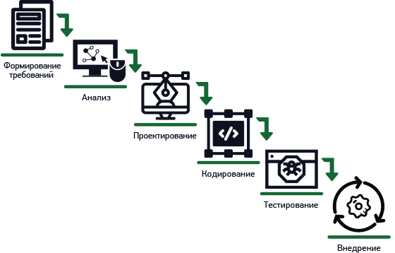
Каскадная модель (Waterfall)
Предварительный анализ
Анализ
Проектирование
Разработка
Внедрение
Эксплуатация

Slide 17
«Не планируя ничего, вы планируете провал».
Бенджамин Франклин

Slide 18
Каскадная модель: планирование
Распределение ресурсов (как человеческих, так и материальных)
Планирование мощностей
Составление графика работ по проекту
Оценка стоимости
Выделение ресурсов

Slide 19
Каскадная модель: требования
Определите существующие проблемы: «Чего мы не хотим?»
Данные и идеи от всех заинтересованных лиц (заказчиков, продавцов, экспертов отрасли, разработчиков).
Бизнес должен коммуницировать с ИТ-командами для передачи своих требований относительно новых разработок и улучшений.
Результат: обычно документ с такими требованиями.
Сбор и анализ требований: все возможные требования к системе, подлежащей разработке, фиксируются и излагаются в спецификации требований.
Notes:
MA VÕTAKS NEED ÄRA KUNI SLAIDINI 29. See pluusi näide on hea.

Slide 20
Каскадная модель: анализ 1
«Что мы хотим?»
Этот шаг предусматривает анализ функциональных характеристик решения или сервиса на различных этапах и составление заметок о дополнительных требованиях.
Анализ является наиболее важным этапом.
Спецификация требований к программному обеспечению.

Slide 21
Каскадная модель: анализ 2
Требования: на начальном этапе заказчик объясняет свои потребности и ожидания. Примеры и визуализация.
Основная цель – функциональность:
Какие функции должно выполнять решение, приложение или сервис?
Функциональные требования – бизнес-процессы.
Нефункциональные требования (свойства).

Slide 22
Каскадная модель: проектирование
«Каким образом мы получим то, что мы хотим?»
После достижение взаимопонимания о требованиях разработчики могут приступить к проектированию ПО.
Спецификации требований, полученные на первом этапе, изучаются на данном этапе, и подготавливается проект решения.
Данный этап может также включать некоторое быстрое создание прототипов в целях сравнения решений и выбора наиболее соответствующего решения.
Результаты:
Диаграммы структуры
Алгоритмы, блок-схемы
Базы данных

Slide 23
Каскадная модель: разработка
«Давайте создадим то, что мы хотим».
После разработки программного обеспечения наступает этап внедрения, на котором продукт проходит предварительное исследование в целях проверки его надлежащего функционирования.
Если предыдущие этапы были пройдены с надлежащим вниманием к деталям, данный этап наименее сложный.

Slide 24
Каскадная модель: тестирование
Позволяет устранить существенные проблемы до того, как они приведут к значительным потерям.
Даже если процедуры тестирования могут проходить на других этапах жизненного цикла разработки ПО, как отдельные, тестирование позволяет получить детализированную карту неисправностей, которые необходимо устранить.
Раннее тестирование: тестирование необходимо проводить на всех этапах.

Slide 25
Каскадная модель: поддержка
В целях гарантирования надлежащего функционирования готового решения, после завершения всех этапов жизненного цикла, заказчик может заказать общую поддержку продукта для решения различных вопросов (которые неизбежно возникают в отношении какого-либо современного программного продукта).
На финальном этапе программа устанавливается в среде пользователя.
Решение находится под наблюдением с момента, когда пользователь даст на это зеленый сигнал.
Даже после получения готового программного продукта необходимо осуществлять его регулярную поддержку и оценку.
В рамках поддержки программного продукта команда разработчиков обеспечивает устранение программных ошибок и обновление программного продукта.

Slide 27
Каскадная модель: верификация и валидация
«Тестирование системы в целях подтверждения того, что она соответствует всем указанным требованиям на определенном этапе её разработки».
«Деятельность, которая обеспечивает соответствие готового продукта всем фактическим потребностям и ожиданиям заинтересованного лица».
Выполняет ли решение функции, которые хочет заказчик?

Slide 28
https://semiengineering.com/verification-and-validation-brothers/

Slide 29
Каскадная модель: непрерывная работа
Когда решение готово к использованию, и заказчик принял его, разработка все еще продолжается.
Все еще могут происходить ошибки, изменения среды, изменения в законодательстве или появляться новые требования.
Необходимо протоколировать запросы относительно изменений, проводить анализ и проектирование, а также создавать новые добавления. Это непрекращающаяся история!

Slide 30
Преимущества и недостатки
Простая и легкая для понимания и использования.
Легкая в управлении благодаря неизменности. Каждый этап характеризуется определенными результатами и процедурой обзора.
Этапы необходимо проходить и завершать по очереди.
Хорошо подходит для небольших проектов, в которых требования очень четкие и их легко понять.
Четко определены этапы, хорошо понятны контрольные точки (стадии).
Легко организовывать задачи.
Процессы и результаты задокументированы надлежащим образом.
Отсутствие рабочих результатов в течение жизненного цикла.
Высокая степень риска и неопределенности.
Не подходит для сложных и объектно-ориентированных проектов. Также недостаточно подходит для длительных и постоянно действующих проектов.
Не подходит для проектов, в которых требования изменяются.
Сложно оценить прогресс в рамках этапов.
Не может обеспечить выполнение изменяющихся требований.
Корректировка объема работ в течение жизненного цикла может привести к завершению проекта.
Notes:
SELLE VÕTAKS MAHA

Slide 32
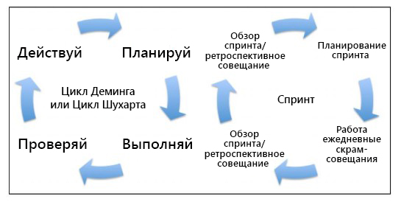
В самом начале…
Первые идеи гибкой методологии разработки берут свое начало в 1950 году.
В 1950 году Уильям Эдвардс Деминг создал цикл PDCA (планируй – выполняй – проверяй – действуй) как фреймворк для постоянного усовершенствования.
Notes:
MAHA, v.a. kui SPRINT ON OLULINE

Slide 33
Цикл Деминга
Notes:
The first ideas of agile development are coming from 1950
1950 W. Edwards Deming created the PDCA (Plan – Do – Check - Act) cycle as a framework for continuous improvement.

Slide 34
Следующие шаги
Не существовало согласованного способа описания различных методов разработки программного обеспечения, пока группа из 17 человек не подумала:
«Мы все применяем эти различные подходы к разработке программного обеспечения. Нам следует собраться вместе и найти совпадения точек зрения относительно рассматриваемых вопросов».
Результатом стала встреча на лыжном курорте Snowbird (штат Юта) в 2001 году.
Notes:
MAHA, räägi

Slide 35
Гибкость
Гибкая методология разработки (Agile): собирательный термин для ряда фреймворков и практик, основывающихся на ценностях и принципах, выраженных в Манифесте гибкой методологии разработки программного обеспечения и его 12 принципах.

Slide 36
Манифест гибкой разработки программного обеспечения
Люди и взаимодействие важнее процессов и инструментов
Работающий продукт важнее исчерпывающей документации
Сотрудничество с заказчиком важнее согласования условий контракта
Готовность к изменениям важнее следования первоначальному плану
https://agilemanifesto.org/

Slide 37
Notes:
MAHA, RÄÄGI

Slide 38
?
«Agile-процесс обеспечит максимальную отдачу, но не скажет точно, когда это произойдет».

Slide 39
Скрам (Scrum): ЗАЧЕМ
Скрам популярен: обеспечивает эффективную работу людей, продуктивность растёт, руководство и заказчики удовлетворены.
Легкий для понимания, много обучения, и он реально работает.
Может использоваться для сложных проектов по разработке, в которых степень неопределенности очень высокий.
Гибкий фреймворк, подходящий для небольших и крупных проектов.

Slide 40
Скрам: ЧТО
Наиболее используемый метод гибкой разработки (agile): гибкий фреймворк, используемый для управления процессами разработки продуктов и другими процессами наукоемкого труда.
Наиболее подходит для случаев, когда работает кросс- функциональная команда над разработкой продукта и существуют нетривиальные объемы работы, которую можно разделить на более чем одну 2-4 недельную итерацию.
Методология поддержки команд в организации работы и получении результатов.

Slide 41
Личности
1986 год: Такэути и Нонака публикуют свою статью ”The New New Product Development Game” («Разработка нового продукта. Новые правила игры.») в Harvard Business Review. В статье описывается «подход регби», при котором «процесс разработки продукта базируется на постоянном взаимодействии тщательно подобранной команды из специалистов различного профиля, члены которой работают вместе от начала до конца». Данная статья часто цитируется как источник вдохновения для создания фреймворка Скрам.
1993 год: Джефф Сазерленд изобретает Скрам как процесс в Easel Corporation.
1995 год: Кен Швабер и Джефф Сазерленд совместно представляют Скрам на конференции OOPSLA.
Notes:
MAHA

Slide 42
Скрам: ценности
Преданность: Члены команды преданы целям команды.
Смелость: Члены команды действуют правильно и работают над решением сложных задач.
Сфокусированность: Каждый участник сфокусирован на работе, определенной для каждого спринта, и на целях команды.
Открытость: Члены команды и заинтересованные лица открыты друг с другом в работе, несмотря на возникающие трудности.
Уважение: Члены команды уважают профессионализм и самостоятельность друг друга.

Slide 43
Скрам: принципы
Прозрачность: Команда должна работать в условиях, при которых каждый её участник осведомлен о вопросах, с которыми сталкиваются другие члены команды. Команда выносит на поверхность вопросы в организации (часто вопросы, которые существовали в течение продолжительного периода времени), которые стоят на пути успеха команды.
Инспекция: Частые точки проверки, встроенные во фреймворк, предоставляющие команде возможность подвести итоги относительно того, как протекает процесс. К таким точкам проверки относятся ежедневный скрам и совещание по обзору спринта.
Адаптация: Команда постоянно исследует, как идут дела, и пересматривает те аспекты, которые считает нецелесообразными.

Slide 44
Роли Скрам: Владелец продукта
Владелец продукта - человек, отвечающий за управление бэклогом продукта с целью достижения желаемых результатов, определенных командой.
Роль Владельца продукта существует в Скраме в целях решения задач, которые стоят перед командой разработки продукта и имеют множество конфликтных направлений, или не имеют направления вообще, в отношении того, что нужно создавать.

Slide 45
Роли Скрам: Скрам-мастер
Скрам-мастер - человек, отвечающий за обеспечение того, что команда действует в соответствии с ценностями и принципами agile и придерживается согласованных ею процессов и практик.
Название роли первоначально предназначалось для обозначения человека, который является экспертом по Скраму и, таким образом, может обучать других.
Эта роль, как правило, не предполагает наличие каких-либо фактических полномочий. Люди, занимающие данную роль, должны руководить с позиции влияния и часто выполняют функции лидера-слуги.

Slide 46
Роли Скрам: Команда
Команда разработки состоит из профессионалов, которые обеспечивают поставку к концу спринта инкремента продукта.
Основная обязанность команды разработки – обеспечивать поставку инкремента с высокой ценностью к концу каждого спринта.
Разделение работы происходит по усмотрению команды на основании существующих условий в определенный момент времени.

Slide 48
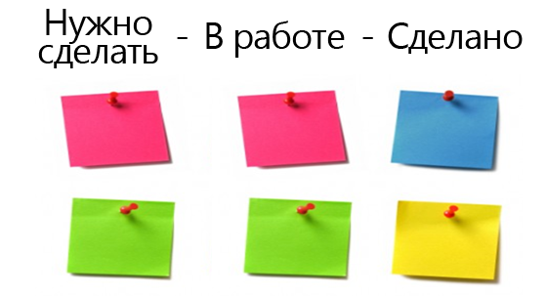
Скрам: процесс
Требования заказчиков, описание продукта/сервиса, результаты обучения
Бэклог продукта, пользовательские истории и задачи
Каждая задача:
План (нужно сделать)
Реализовать (в работе)
Оценить (в соответствии с требованиями, результатами обучения, критериями готовности) и задокументировать (сделано)

Slide 49
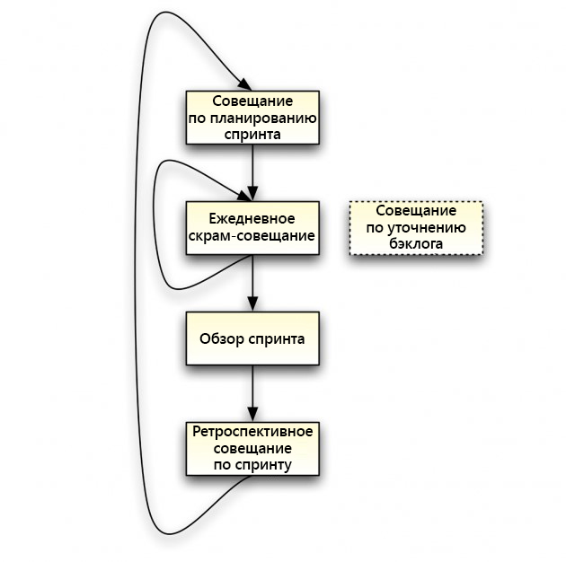

Slide 50
Скрам: ресурсы
Концепции https://www.agilealliance.org/agile101/
Сроки https://www.agilealliance.org/agile101/practices-timeline/
Скрам
https://www.scrumguides.org/scrum-guide.html
https://www.scrumguides.org/
https://www.yodiz.com/blog/agile-vs-waterfall-differences-in-software-development-methodologies/

Slide 51
Как выбирать и использовать наилучшие инструменты
Какие недостатки вашего текущего решения ?
Что вам нужно в новой решении?
Какой методологии управления проектом оно должно соответствовать?
Кто будет пользоваться инструментом ?
Шаг 2: ищите альтернативы
Шаг 3: протестируйте и оцените решение в соответствии с вашими потребностями
Шаг 1: определите ваши потребности
Шаг 4: оцените затраты
Шаг 5: внедрение

Slide 52
ИНСТРУМЕНТЫ: взаимодействие через Интернет
Планирование встреч - http://doodle.com/
Облачные сервисы
Опросы, развлечение и пр.
Управление временем – Outlook
Социальные сети, блоги - узнать больше
Электронное обучение – Moodle
Бесплатные онлайн-курсы
Notes:
KAS SA PANED SIIA FREE AND PAID?

Slide 53
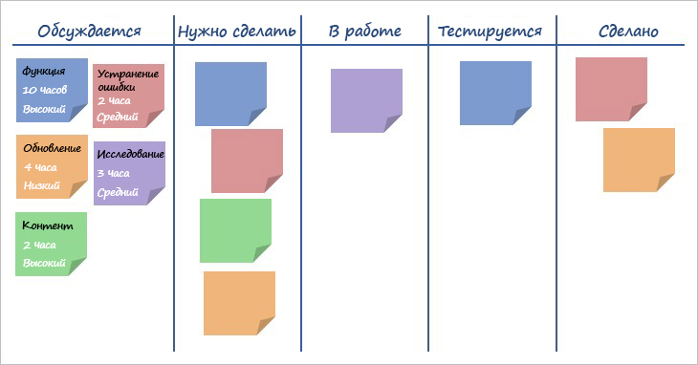
ИНСТРУМЕНТЫ: Doodle

Slide 54
ИНСТРУМЕНТЫ: основные облачные сервисы
GoogleDrive
Аккаунт
Документы | файлы
Папки
Документы совместного использования
Формы
Dropbox
OneDrive - MicroSoft
Notes:
KAS SEE PEALKIRI ON ÕIGE? KAS SA SIIN NEID SWAYS JMS EI KIRJUTA?

Slide 55
Что использовать? Источник: https://www.cnet.com/how-to/onedrive-dropbox-google-drive-and-box-which-cloud-storage-service-is-right-for-you/
 | OneDrive | Dropbox | Google Drive
Бесплатное хранение данных | 5 ГБ | 2 ГБ | 15 ГБ
Могу ли я приобрести дополнительный объем памяти для бесплатного хранения данных? | Нет * | Да | Нет
Платные планы подписки | 2 долл. США/мес. за 50 ГБ** | 10 долл. США/мес. за 1 ТБ | 2 долл. США/мес. за 100 ГБ 10 долл. США/мес. за 1 ТБ
Поддерживаемые операционные системы | Windows, Mac, Android, iOS, Windows Phone | Windows, Mac, Linux, Android, iOS, Windows Phone, BlackBerry | Windows, Mac, Android, iOS

Slide 56
ИНСТРУМЕНТЫ: Google Drive
Облачное хранилище + офис + синхронизация
Много разных сервисов
Если вы используете Gmail, вы можете сохранять свои вложения в Google Drive
Синхронизация
Документы, созданные при помощи Google, необходимо экспортировать, чтобы редактировать их в Word или Excel.
Пространство для хранения данных объединено с Gmail, если у вас много писем – ваше пространство уменьшается
НАИЛУЧШИЙ ВЫБОР: бесплатный офис + облачное хранилище

Slide 57
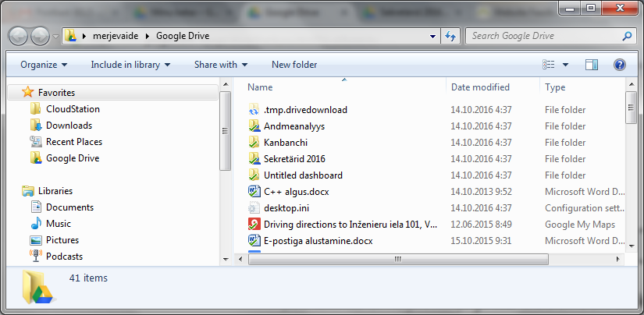
ИНСТРУМЕНТЫ: Google Drive в вашем компьютере

Slide 58
ИНСТРУМЕНТЫ: Google in Business - GSuite
Информация о продукте
https://gsuite.google.com/features/
https://gsuite.google.com/products/vault/
Подборка ссылок https://raindrop.io/
Создание коротких ссылок https://goo.gl/
пример использования Google Формы
Наилучший выбор для создания коротких ссылок https://bitly.com/

Slide 59
ИНСТРУМЕНТЫ: OneDrive
Вначале – только для хранения файлов.
Совместим с устройствами Windows
Легко создавать и редактировать документы MS Word или Excel.
Подписка на OneDrive позволяет завести учетную запись Microsoft, которая предоставляет доступ к другим сервисам.
Автоматическая организация файлов не всегда размещает их в нужные папки.
НАИЛУЧШИЙ ВЫБОР: Отлично, если вы используете Windows на вашем компьютере или других устройствах.

Slide 60
ИНСТРУМЕНТЫ: OneDrive
OneDrive - руководство
Для личного использования – 5 ГБ, для бизнеса – 1 ТБ
OneNote – цифровой блокнот и записки
Команды – руководство, Step-by-step
Тренинги
Документация

Slide 61
ИНСТРУМЕНТЫ: другие
Sway – приложение для рассказа историй (интерактивное, удобное для совместного использования)
Для отчетов, презентаций, информационных бюллетеней, историй
Начать работать со Sway
Хороший пример - Office 2016 – краткое руководство
Excel 2016 инструкция

Slide 62
ИНСТРУМЕНТЫ: другие
Planner помощь:
Создание планов;
Создание и управление задачами;
Совместное использование файлов;
Обсуждение рабочих процессов или текущих задач;
Мониторинг рабочих процессов вашей команды
Delve – установление связи с другими участниками и взаимодействие краткое руководство
Yammer – информация, поддержка

Slide 63
ИНСТРУМЕНТЫ: Dropbox
Облачное хранилище, удобное использование, синхронизация, возможность увеличить доступное пространство
Совместим со всеми операционными системами
Дизайн простой и элегантный
Автоматически и быстро синхронизирует ваши файлы на всех ваших устройствах
Веб-сайт Dropbox не позволяет вам контролировать, как отображены ваши файлы
НАИЛУЧШИЙ ВЫБОР: удобный инструмент для использования файлов совместно с разными пользователями (разные операционные системы, устройства)

Slide 64
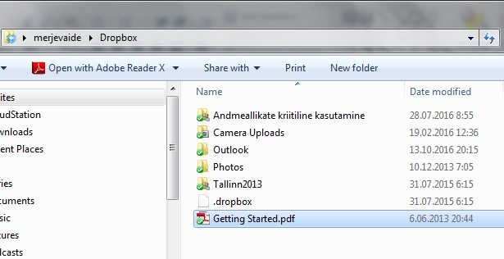
ИНСТРУМЕНТЫ: Dropbox
https://www.dropbox.com/
https://digitark.ee/dropbox-hoia-faile-mugavalt-internetis/
Dropbox краткое руководство

Slide 65
ИНСТРУМЕНТЫ для опросов
Инструменты и методы – Наилучшие 10 инструментов, февраль 2019 г.
https://www.wordstream.com/blog/ws/2014/11/10/best-online-survey-tools
Google Form
MS Form
SurveyMonkey
Survey Planet https://surveyplanet.com/
Шаблоны для опросов
https://www.surveymonkey.com/mp/website-feedback-survey-template/

Slide 66
ИНСТРУМЕНТЫ для тестов и развлечения
Создавайте тесты для вашей аудитории и быстрые викторины или собирайте идеи:
Mentimeter – краткое руководство или обратная связь, облако слов (мозговой штурм)
Kahoot
Quizizz – классические тесты, онлайн- или домашние задания
Typoform (используйте переменные) www.typoform.com
Padlet (доска для постов, обмена идеями, ссылками и видео)

Slide 67
ИНСТРУМЕНТЫ для создания веб-страниц
Простые инструменты
https://www.wix.com/
https://www.weebly.com/
https://www.smore.com/
Системы управления контентом (CMS):
Wordpress
Drupal
Joomla

Slide 68
Другие инструменты
Быстрые коммуникации в работе (на подобие мессенджеров)
Fleep https://fleep.io/
Slack https://slack.com/
Вебинары
https://zoom.us/
Совместное создание текстов, нет необходимости регистрироваться
https://www.writeurl.com/
Сервис умных закладок
https://app.raindrop.io/

Slide 69
Упражнение
Определите вашу проблему и выберите инструменты.
Приступите к решению своей проблемы. http://bit.ly/OurProblems
Notes:
Probleemide lahendamine võiks toimuda rühmades, võiksid ise kasutada näiteks GoogleDocs, aga võime neile lingid teha, siin võib kasutada ka Padletit: rühmatöö tulemused tulevad nö postidena, aga kogu tahvli saab alla laadida pdf-failina st jälg jääb järgi. Probleemid võtame sellest esimesest harjutusest.

Slide 70
Заказ и выбор инструментов
Как оформить заказ на услуги провайдера ИТ-решений
Как выбрать инструмент

Slide 71
КАК
Понимание ваших потребностей и рабочих процессов поможет вам воспользоваться максимальными преимуществами ваших инструментов.
Иногда вам необходимо модифицировать настройки , чтобы обеспечить соответствие инструмента стилю работы вашей команды. В других случаях вам, возможно, необходимо будет использовать приложение для целей, отличных от тех, которые первоначально предусматривались для данного приложения.
Самое главное – обеспечить соответствие инструмента вашим потребностям.

Slide 72
ЧТО: вопросы при выборе или заказе инструмента
Функциональность (потребности и ожидания пользователя; если пользователи меняются, приложения тоже могут быть изменены)
Удобство использования (удобный для пользователе, работает эффективно сегодня и будет работать эффективно в будущем)
Возможность внешнего совместного использования
Безопасность (даже если инструмент не работает, ущерб может быть значительным)
Профессиональный интерфейс (интерфейс пользователя: эффективное использование времени, ресурсов и памяти, надлежащая синхронизация)
Возможность кастомизации (удобство разработки)
Фактические затраты (недорогое управление и разработка)
Готовность в установленные сроки и в рамках установленного бюджета

Slide 73
ЧТО: выбор наилучшего ПО
Фокусируйтесь на вашей деятельности
Анализируйте ваши потребности
Проводите исследования (отзывы, обзоры, пробное использование ), просите о помощи (другие пользователи)
Модифицируйте приложения в соответствии с вашими потребностями
Интегрируйте все
Привлекайте всех участников (работа в команде и взаимодействие)
https://zapier.com/blog/best-business-software/

Slide 74
Пример: предложение
Цели и обзор проекта
Требования (программное и аппаратное обеспечение)
Анализ (примеры, сценарии использования, описания процессов)
Промежуточные этапы (в том числе трудозатраты) и отчетность
Разработки и тестирование
Документация, гарантии, поддержка, обучение
Определение цены, условия оплаты
Коммуникация и контактные данные
https://www.pandadoc.com/software-development-proposal-template/

Slide 75
СОВЕТЫ по выбору и использованию инструментов
Обеспечьте понимание и разъясните ваши потребности и ожидания .
Не забудьте о своих партнерах и конечных пользователях.
Будьте готовы работать с информационными технологиями.
Изучайте, тестируйте и пройдите обучение перед тем, как ответить «да» или «нет».
Вы не обязаны соглашаться на все, что предлагает провайдер ИТ-решений.
Не торопитесь и хорошо все обдумайте!
Используйте, используйте, и используйте.
Notes:
Siin lõppeb esineme päev

Slide 76
Управление проектами
Логика проекта
Потребности в области управления проектами
Инструменты

Slide 77
ЧТО: проект
Временные усилия, предпринимаемые для создания уникального продукта, услуги или результата. Временный характер проектов обозначает определенное начало и конец. Окончание проекта наступает, когда его цели достигнуты или когда проект прерывается в связи с тем, что его цели не будут или не могут быть достигнуты, или же в случае возникновения отсутствия потребности в проекте.
Свод знаний по управлению проектами (PMBOK)

Slide 78
Шесть характерных особенностей проекта
Установленные и запланированные: начало, завершение, календарный график и подходы
Выделение ресурсов на определенную работу – ограничение по срокам, ресурсам и требуемым результатам
Конечные результаты имеют конкретные цели (сроки, затраты, производительность/качество) – определены результаты и поставляемые материалы/продукты
Применение распланированного, организованного подхода – лимиты бюджета, количество людей, материально-технические средства, капитал
Как правило, предполагает наличие команды людей
Последовательность задач и конечные сроки

Slide 79
Что обеспечивает успех проекта?
Организованный, хорошо распланированный подход
Ответственный подход команды проекта
Баланс между
сроками
ресурсами
результатами
Удовлетворенность клиентов
http://www.cs.odu.edu/~cs410/whatisaproject.htm
Кристьян Отсманн: Успешный проект завершается с ожидаемым качеством, в установленные сроки (или раньше конечных сроков) и в рамках установленного бюджета.

Slide 80
Жизненный цикл проекта
НАЧАЛО - изучайте, обсуждайте и анализируйте
Сформулируйте значение проекта
Ожидаемые результаты (визуализируйте)
Правила игры
Решения
Проект и первый план
Основная команда
Временные рамки
Проект бюджета
Риски (что может пойти не так)
ПЛАНИРОВАНИЕ - проверяйте все и записывайте
Обозначьте результаты
Определите требования к качеству
План действий
Команда
Временные рамки
Коммуникационный план
Бюджет
Запуск проекта
РЕАЛИЗАЦИЯ – опережайте свой план
Контролируйте сроки, работы и затраты
Собирайте и давайте отзывы
Управляйте неожиданными аспектами
ЗАВЕРШЕНИЕ – критически анализируйте и оценивайте
Подтверждение достижений и результатов
Прекращение деятельности и роспуск команды
Обучение на основании опыта проекта
Критический анализ процессов и результатов
Составление финального отчета проекта
Объемы

Slide 81
ЗАЧЕМ и ЧТО: управление проектом
Планирование и координирование проекта, календарь, деятельность, показатели, люди и процессы: инструменты планирования, управление задачами, отчетность в режиме реального времени
Финансы проекта: бюджет, движение наличных средств и расходы → онлайн-отчетность
Работа по проекту (табели рабочего времени), зарплаты (ведение бухгалтерского учета)
Отчетность по проекту: сроки реализации (табели рабочего времени), деятельность и результаты (Dashboards и Graphical Reports) → отчетность
Проектная документация: хранение, совместное использование
Коммуникации с партнерами, заинтересованными сторонами, бенефициарами и донорами по проекту

Slide 82
КАК: методологии управления проектами
Скрам (Scrum)
Каскадная модель (Waterfall)
Канбан (Kanban)
Lean-методология
Методология шести сигм (Six Sigma)

Slide 83
Каскадная модель и Скрам
Что такое Каскадная модель?
Что такое Скрам?

Slide 84
Канбан
Канбан-доска
Физическая (например, записи на магнитно-маркерной доске или аккуратно организованных стикерах) или цифровая
Мне нравятся онлайн-инструменты управления проектами Trello.
Три колонки: «Нужно сделать», «В работе» и «Сделано».
Канбан-карточки, отображающие задачу в рабочем процессе. Они используются для визуальной передачи информации, например относительно статуса проекта, наступающих сроков и общего прогресса.
Горизонтальные колонки Канбан (swimlanes) – предоставляют надлежащий обзор рабочих процессов проекта путем распределения задач и результатов по категориям и их горизонтального представления.

Slide 85
https://www.vertex42.com/ExcelTemplates/agile-kanban-board.html

Slide 86
Канбан
НАИЛУЧШИЙ ВЫБОР: разработка ПО и какой-либо другой проект с фокусом на непрерывном усовершенствовании в процессе разработки.
Много людей также используют эту методологию планов действий – планов персональной продуктивности.

Slide 87
Lean-методология (методология рационализации рабочих процессов)
Lean-методология (методология рационализации рабочих процессов) призвана увеличить ценность организации для клиентов посредством использования меньшего количества ресурсов, что минимизирует потери.
Lean-методология стартовала в производственном секторе в качестве способа оптимизации производственной линии с целью минимизировать потери и увеличить ценность компаний для клиентов.
Повторяющийся процесс, который требует соблюдения определенных стандартов качества и основывается на сотрудничестве группы специально назначенных сотрудников, отвечающих за выполнение работы.
Наилучший выбор: Компании, желающие внести коррективы в практику ведения своей деятельности. Как методология Lean больше ориентирована на операционные, нежели проектные процессы.
https://leankit.com/learn/lean/principles-of-lean-development/

Slide 88
Принципы Lean-методологии
Устранение потерь
Качество – ответственность каждого
Генерирование знаний
Приверженность – обмен информацией, открытость решений
Быстрая реализация
Уважение к сотрудникам
Оптимизация
Notes:
PANEME HIDE

Slide 89
Три типа потерь – 3M
Муда: прекратить деятельность, не приносящую проекту какой-либо ценности (физические потери, расход ресурсов, излишнюю переработку и перепроизводство)
Мура: положить конец задержкам в рабочих процессах (слишком большому расходу времени на усовершенствование разработок, что крадет время у участников команды следующего уровня на выполнение их задач)
Мури: избавиться от всего, что замедляет деятельность (от менеджеров проектов, которые замедляют работу участников своих команд плохой организацией рабочего процесса, излишне дотошным контролем и прочими проявлениями нерационального использования времени)

Slide 90
Six Sigma (методология шести сигм)
Впервые введена в обиход инженерами компании «Motorola» в середине 1980-х годов
Улучшение качества проекта и достижение успеха путем выявления «неработающих» моментов и удаления их из операционного процесса.
Основными ресурсами методологии шести сигм являются инструменты управления качеством, основанные на статистических и эмпирических данных, а также на экспертной информации, и направленные на сокращение количества ошибок.
Наилучший выбор: Крупные организации и компании, желающие использовать данные для улучшения своей операционной эффективности и качества производимой продукции.
Выбор наиболее подходящей методологии для вашего проекта является крайне важным аспектом для его успеха. Если подобранная вами методология соответствует потребностям проекта, отрасли и/или организации, ваша команда получает все необходимое для качественной работы.
https://project-management.com/10-considerations-for-choosing-a-project-management-tool

Slide 91
Six Sigma (методология шести сигм)
Алгоритм DMAIC
определение задачи и проектных целей
измерение аспектов используемого в данный момент процесса
анализ данных для выявления ключевых дефектов
совершенствование процесса
контроль хода выполнения данного процесса в будущем
Алгоритм DMADV
определение проектных целей
измерение ключевых составляющих процесса и продукта
анализ данных для формирования разных видов разработки процесса и выбора наиболее оптимального из них
разработка и испытание нового процесса
проверка качества процесса путем искусственного моделирования и прочих испытаний

Slide 92
Управление рабочими процессами
Управление временем
Работа в команде

Slide 93
Задачи управления временем
Вовремя выполнять необходимые задачи (а не только задачи, которые вам по душе)
Планировать и расходовать правильное количество времени на выполнение задач
Превращать потраченные часы в заработную плату
Уважать свое время и время других людей

Slide 94
ИНСТРУМЕНТЫ: управление временем
Совещания, календари, Doodle, т.д.

Slide 95
Задачи командной работы
Сотрудники знают, почему, что и когда они делают: их действия должны вносить вклад в достижение цели(ей) и результата(ов).
Сотрудники знают, что делают другие.
Сотрудники понимают процесс: вход – выход.
Сотрудники могут оставлять отзывы о других и получать отзывы о себе.
Сотрудники оснащены всеми необходимыми материалами и инструментами.

Slide 96
ИНСТРУМЕНТЫ: командная работа
Облачные сервисы для:
коммуникации
документации
обмена файлами
Конвертер времени https://www.thetimezoneconverter.com/
Инструменты для оформления и дизайна

Slide 97
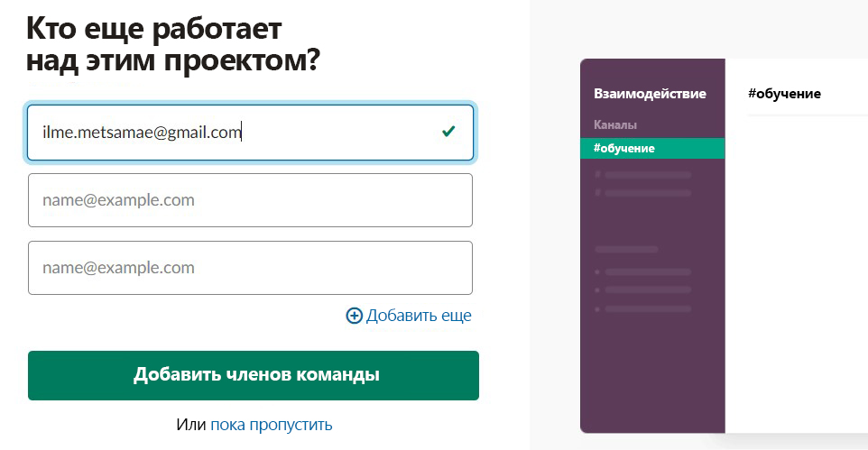
ИНСТРУМЕНТ: Slack – начать очень просто
https://slack.com/
Если вы хотите создать свою команду и пригласить других:

Slide 98
ИНСТРУМЕНТ: Slack
Каналы
#random – для обмена идеями
#training – мысли и мнения об обучении
#tools – для обмена полезными инструментами
Поиск
Интеграция – совместим с уже имеющимися у вас инструментами и сервисами
Безопасность

Slide 99
Упражнение
Чтобы использовать Slack, воспользуйтесь ссылкой ниже
collaboration-nef7124.slack.com
http://bit.ly/SlackForCollaboration
Оригинальная ссылка
https://join.slack.com/t/collaboration-nef7124/shared_invite/enQtNTc3MDU1MzExNzc2LTk4ZGY2YThiNmY3M2VhMGY2OTNiMDgwOTNkZmNmMjg4ZjZjNDUyZjg5NmFhYzc1MzQzZDc2YjdmYWJlNjg4NDY
Notes:
Online-survey to understand what tools to pick?
seda linki saame kasutada nii arvamuste kogumiseks, kui ka näiteks selleks, et nad teevad oma küsitluse ja jagavad seda Slacki kaudu.

Slide 100
Инструменты для ОГО
ПО для сбора средств – Donorbox
ПО для электронной почты – MailChimp
CRM – Salesforce
Коммуникация – Slack
Аналитика – Google Analytics
Управление социальными сетями – Buffer
Дизайн и оформление – Canva
Управление задачами – Asana
https://donorbox.org/nonprofit-blog/essentials-online-tools-for-nonprofits/
Notes:
Need on vahendid, mida võiksid/peaksid kasutama MTÜd oma tegevuse korraldamiseks, ainult esimene on Fund Raising

Slide 101
Привлечение средств
Логика привлечения средств
Методы привлечения средств
Инструменты привлечения средств

Slide 102
Задачи привлечения средств
Вы знаете, сколько средств вам требуется и на какие цели.
Вы знаете, к кому собираетесь обратиться и каким образом это сделать – сбор средств.
Вы знаете, когда и с кем использовать онлайн-инструменты и платформы для сбора средств.
Вы можете показать, сколько средств собрали и как их потратили.

Slide 103
Методы привлечения средств
1. Краудфандинг (привлечение средств от общественности)
2. Мероприятия по сбору средств
3. Соразмерное увеличение суммы собранных средств
4. Конкурсы в социальных сетях
5. Мобильные приложения
6. Text-to-Give (текстовые сообщения с просьбой о пожертвовании)
Notes:
VÕTAN MAHA; SÕLTUME KOHALIKULT INIMESEST

Slide 104
Местный эксперт

Slide 105
Безопасность
Защита от плохих людей
Предотвращение ошибок, вызванных человеческим фактором

Slide 106
Упражнение
Выявите уязвимости в системе безопасности вашей организации – как вы можете их устранить?
Notes:
ülesanne, ka siin võime Slackis tekitada kanali, kuhu nad saavad kirjutada oma turvaohud

Slide 107
Методы обеспечения безопасности
Безопасная коммуникация
Безопасная передача данных
Безопасное хранение данных
Минимальный протокол для обеспечения защиты
Шифрование данных
Notes:
safety and its key aspects
Are able to compile a minimum digital security protocol for their CSOs and integrate it into CSOs’ daily practice
Able to recognize main cyber security threats and act accordingly
Able to use at least one tool to secure communications
Able to help colleagues with using selected tools

Slide 108
Безопасная коммуникация
Интернет-протоколы

Slide 109
HTTPS по умолчанию
Многие вебсайты по умолчанию используют протокол HTTPS:
Например, при совершении покупок в онлайн-магазинах или при авторизации в сервисе онлайн-банкинга ваш браузер, возможно, настроит соединение с вебсайтом через протокол HTTPS автоматически.
Однако вы можете пойти дальше – и самостоятельно активировать протокол HTTPS в Facebook, Twitter и Gmail.

Slide 110
Проблемы электронной почты
Программы-вымогатели
Адресное фишинг-мошенничество / уэйлинг (фишинг-мошенничество, направленное на руководителей высшего звена). Большинство кибератак начинаются с успешных фишинг-кампаний
Компрометация корпоративной электронной почты / мошенничество в виде электронных сообщений, якобы рассылаемых от имени руководства
Фишинг – электронные сообщения со ссылками на хакерские вебсайты
Вирусы
Спам
Перехват доступа к почтовому ящику – разрушение репутации компании

Slide 111
Электронная почта
Сервисы электронной почты
Двухуровневая аутентификация
Был ли мой почтовый ящик взломан?
https://haveibeenpwned.com/
Пароли:
https://howsecureismypassword.net/
http://www.passwordmeter.com/
Как бороться со спамом, когда у вас есть время: https://www.youtube.com/watch?v=_QdPW8JrYzQ

Slide 112
Передача данных
Используйте зашифрованные соединения и сервисы
Избегайте открытых wifi-соединений (не требующих пароля)
Зашифровывайте файлы/документы
В Эстонии мы используем реальную (т.е. не виртуальную) ID-карту:
Отправитель должен знать ID-код получателя
Получатель должен использовать реальную ID-карту и ID-код

Slide 113
Безопасное хранение данных
Наиболее безопасным местом является внешний носитель (если он защищен)
Шифрование
Регулярно создавайте резервные копии своих данных, систематически убеждайтесь в их наличии
3 копии
2 копии на внешнем носителе
1 зашифрованная копия в облаке

Slide 114
Советы по обеспечению безопасности
Создавайте надежные пароли
Блокируйте доступ к компьютеру
Безопасный переход по ссылкам и фишинг – см. ссылку
https://phishingquiz.withgoogle.com/
Создавайте резервные копии
Придерживайтесь цифровой гигиены – используйте внешние носители
Подозрительные действия – см. ссылку
https://www.cybintsolutions.com/10-important-cyber-security-tips-users/

Slide 115
КЛЮЧЕВЫЕ ХАРАКТЕРИСТИКИ СОВРЕМЕННЫХ ОРГАНИЗАЦИЙ
Интеллект и склонность к практическим решениям.
Открытость процессов, методов, коммуникации и использования идей.
Мобилизация знаний и долгосрочность, последовательность и быстрое обучение.
Джефф Малган, исполнительный директор
компании «Nesta»

Slide 116
Упражнение
Сбор отзывов (обратная связь)
http://bit.ly/OurFeedbackForm
Notes:
meie teeme küsitluse või kiire online tagasiside?

Slide 117
Я не знаю, чего хочу Но я знаю, как это получить

Slide 118
Kristina@heakodanik.ee
Merje.Vaide@bcs.ee

